Slide 1

JAVA와 MySQL을 이용한 가계부
프로젝트
봉재성
민경우
최가슬
1/11

Slide 2
목차
프로젝트 목표
프로젝트 시연
SWOT
Q & A
2/11

Slide 3



프로젝트 목표
한 달을 띄워 사용자가 입력하고 싶은 날짜 선택 시
수입 및 지출 입출력 기능
날짜 클릭 시 세부 내역 출력
수입 지출 항목 메모
한 달 총 지출 항목 비율 그래프 출력
원형 그래프
3/11

Slide 4


역할 분담
발표 및 PPT
그래프, View 클래스
총괄
의견조율
봉재성
팀장
VO
View 단
인터페이스
민경우
팀원
DB연결
쿼리문 작성
DAO단 및 클래스
멘탈케어 :)
설계 와 변수 선언
최가슬
팀원
전체
4/11

Slide 5
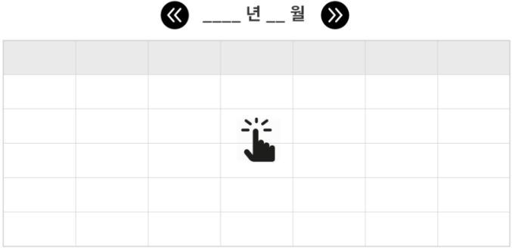
프로젝트 목표
초기 컨셉
5/11

Slide 6
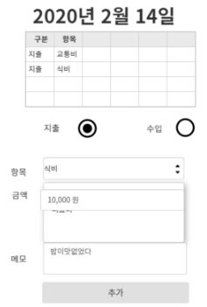
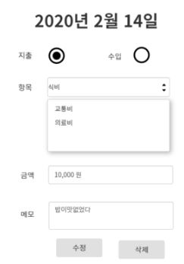
프로젝트 목표
초기 컨셉
6/11

Slide 7
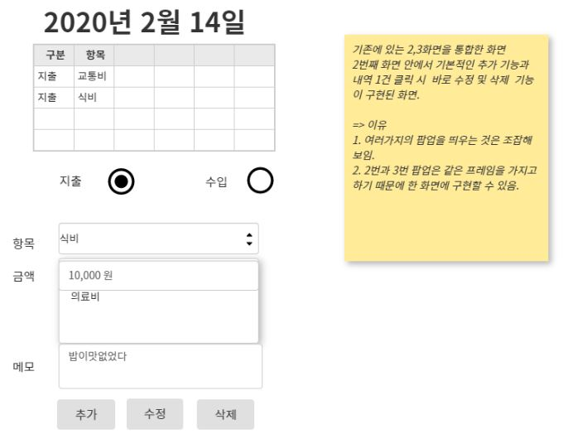
프로젝트 목표
초기 컨셉
7/11

Slide 8

프로그램 시연
8/11

Slide 9
SWOT
구체적인 개발 방향과
현실성 있는 프로젝트 설계 및 목표
긍정적으로 생각하는 마음,
자유로운 분위기
적은 인원,
타 프로젝트 규모가 작음
S
Strength
강점
W
Weakness
약점
적은 인원으로 인한 원활한 의사소통
중도 포기한 인원으로 인한
약해진 팀 분위기
O
Opportunity
기회
T
Threat
위협
9/11

Slide 10
Q & A
10/11

Slide 11
감사합니다
11/11

